Slide 1



汇报
Shanghai University of Electric Power
汇报人：葛江妍 导师：温蜜

Slide 2

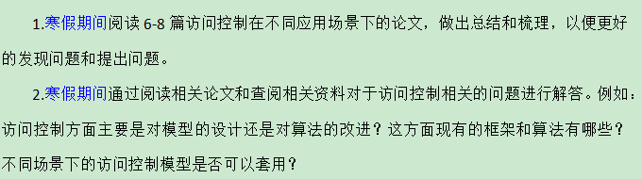
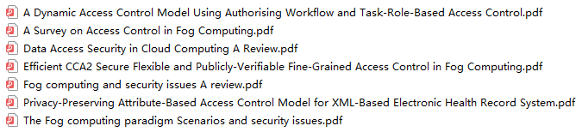
假期计划

Slide 3
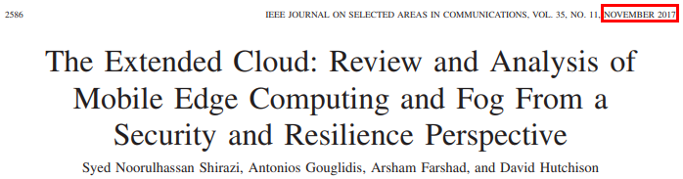
The Extended Cloud: Review and Analysis of Mobile Edge Computing and Fog From a Security and Resilience Perspective
雾计算中设备的异质性水平和分布式特性问题
雾计算资源之间安全的互相操作概念中，尽管有几种解决方案可以解决安全的互操问题，但是他们在雾计算环境中的应用可能需要考虑雾模型设定紧急需求。

Slide 4


A Survey on Access Control in Fog Computing
雾计算中访问控制要求
①延迟：向终端用户提供延迟保证的服务和应用程序对于雾计算至关重要，雾计算中的访问控制系统必须在合理的时间内授予访问决策。
②效率：可能会导致决策过程被延迟，从而导致对网络其他部分的不可接受的延迟。
③聚合：聚合前后数据权限更改是一个挑战。
④策略管理：雾计算中的访问控制模型必须具有支持发布、调用、删除或创建策略的能力。
外包重型计算

Slide 5
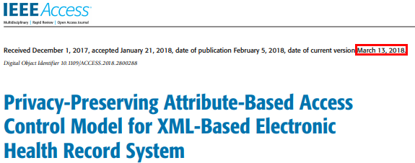
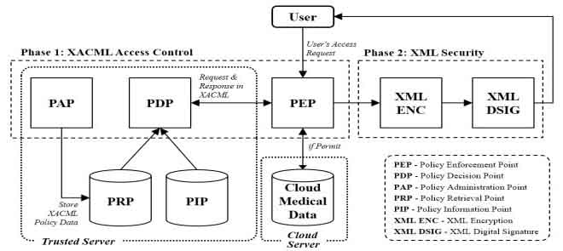
Privacy-Preserving Attribute-Based Access Control Model for XML-Based Electronic Health Record System
XML
EHR模型
ABE
XACML

Slide 6
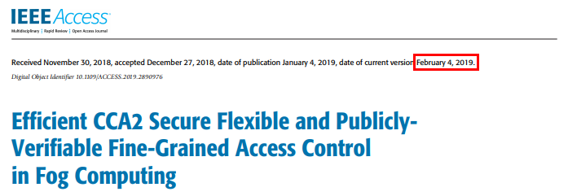
Efficient CCA2 Secure Flexible and Publicly-Verifiable Fine-Grained Access Control in Fog Computing

Slide 7
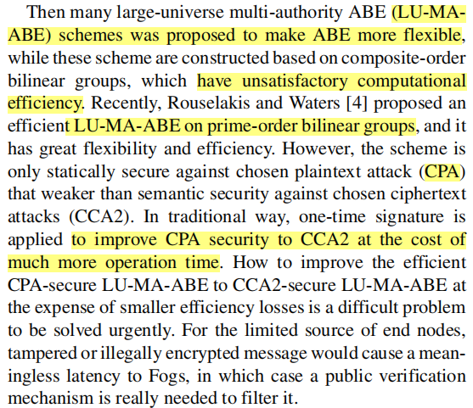
Efficient CCA2 Secure Flexible and Publicly-Verifiable Fine-Grained Access Control in Fog Computing
双线性群
q-DPBDHE2问题
变色龙哈希
子集覆盖撤销框架

Slide 8
总结与进一步计划
密码学基础
看论文之后的反思
再读论文

Slide 9
演示完毕，感谢观看
Shanghai University of Electric Power

